Slide 1
Stáž Malta 20.-23.10.2019
Mateřská škola, Praha 4, Němčická 16
Stážistky:
Monika Fischkandlová
Mgr. Alena Slípková

Slide 2
Navštívené školy:
-Fleurette School of Montesorri- Monika Fischkandlová
-mateřská škola soukromá pro děti od 3-5 let, budova rodinné vily
-přímořská oblast, vila umístěná u silnice v anglické části ostrova
-počet dětí: 40, z toho 20% dětí s OMJ- z Francie, Itálie, Korea, Německo, Rusko. Děti s OMJ jsou plynule zapojené do výuky, podpora asistenta pedagoga na třídě. Důraz kladen na kvalifikované asistentky pedagoga.
-Maria Regina College Naxxar Induction Centre- Mgr. Alena Slípková
Státní škola, speciální pracoviště pro děti cizince
Nehezká, ale funkční budova ve vnitrozemí ostrova
Pouze pro cizince a emigranty. Speciální státní program pro děti, které vůbec neumí řeč (ani angličtinu ani maltštinu). Je to roční přípravka, po zvládnutí angličtiny se děti vrací do spádových škol. Je zde 27 národností.

Slide 3
Fleurette School of Montesorri

Slide 4
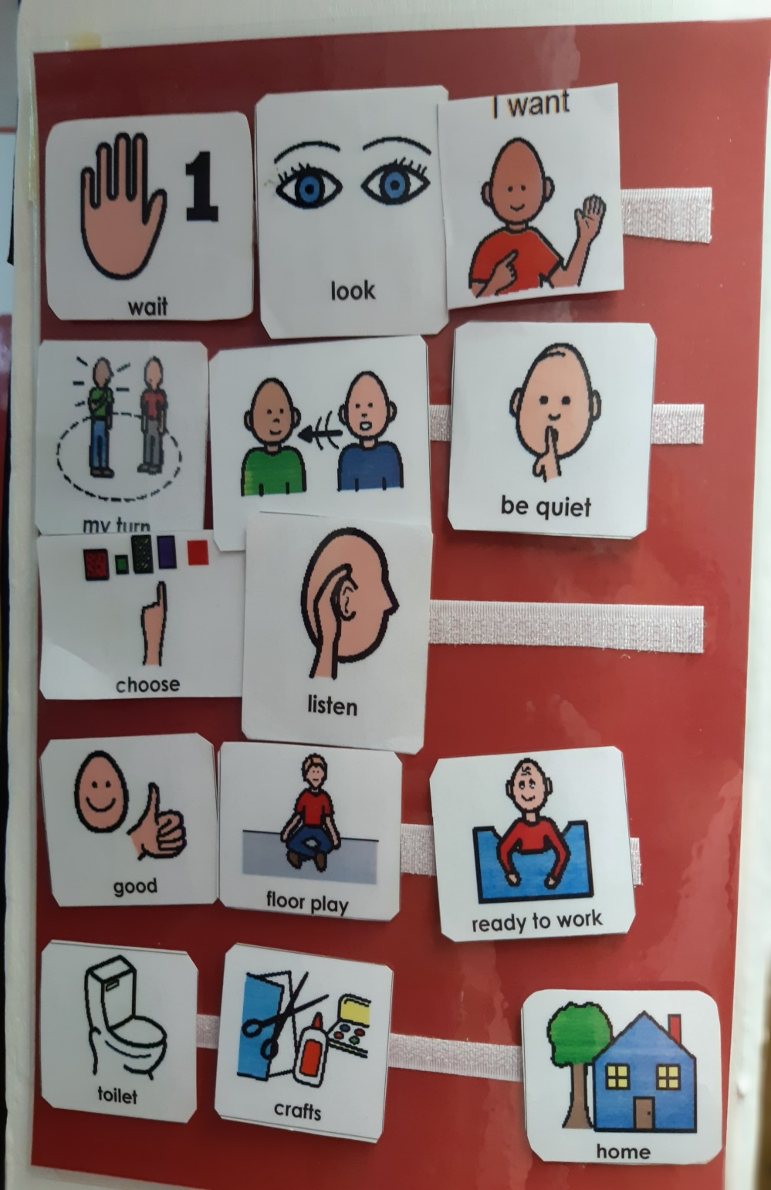
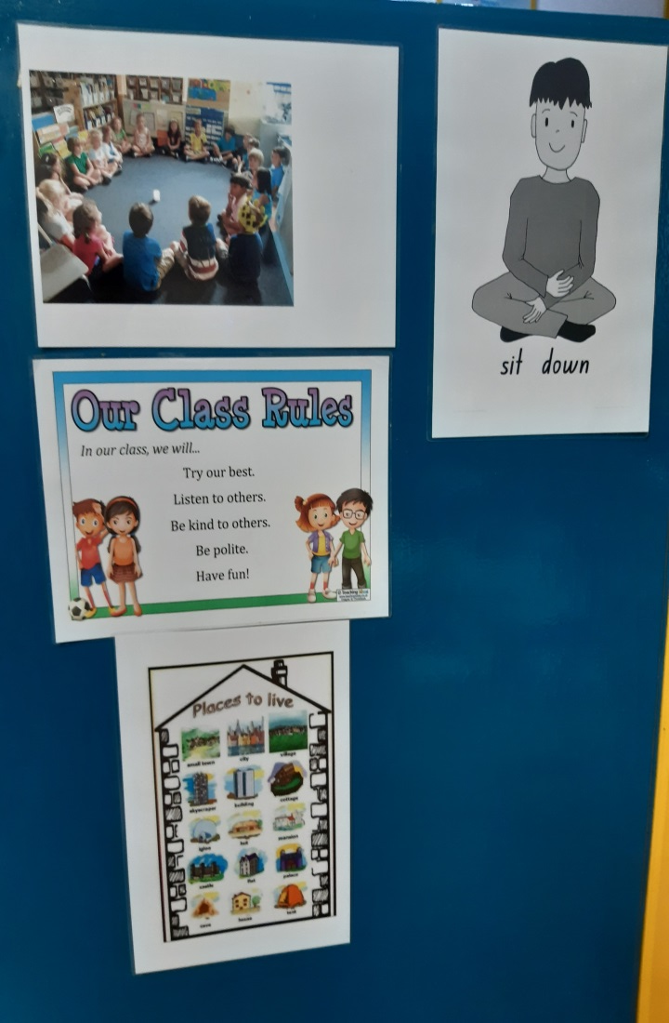
Den první
Pravidla třídy znázorněné piktogramy
Různorodost není překážkou
Téma: domov
Výstupy:
-zásada názornosti a dostupnosti
-práce s obrazem
-individuální přístup
-využití montesorri pomůcek

Slide 5
Třída mateřské školy:

Slide 6
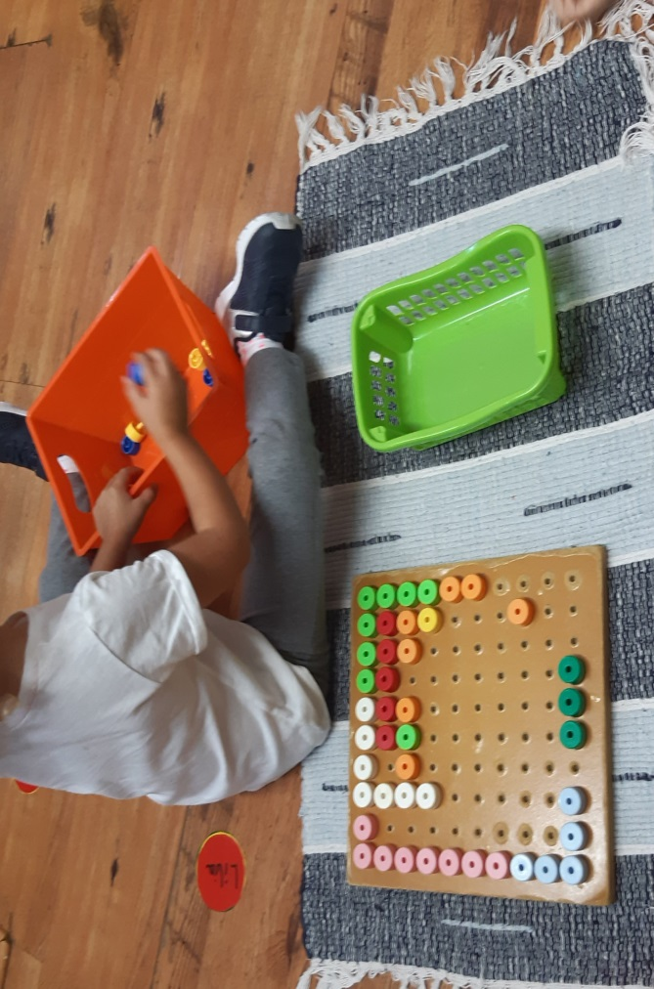
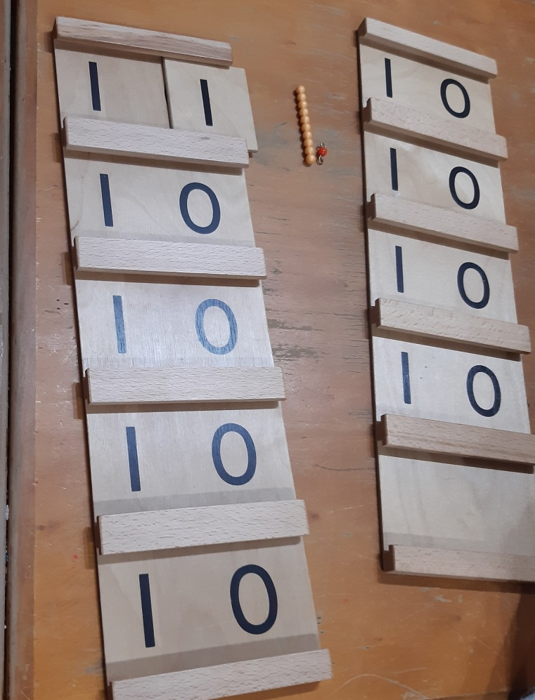
Den druhý Individuální práce s dětmi Předmatematická gramotnost Postup a metody: montesorri pomůcky metoda instuktáže- děti s OMJ- zásada názornosti- opakované předvedení postupu forma výuky individuální, kooperativní, děti s OMJ promíchané s běžnými děti pracují sami na svém koberečku

Slide 7
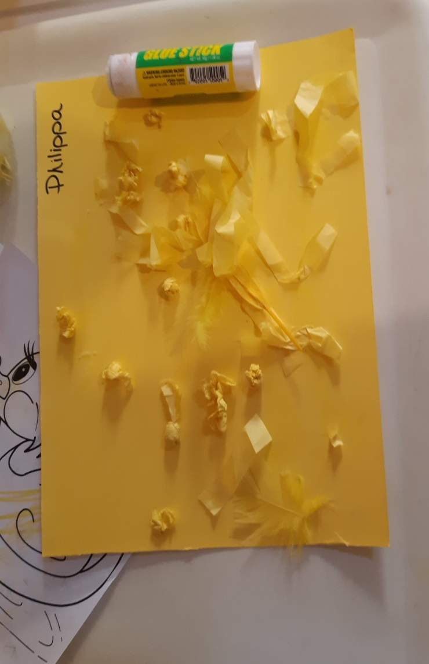
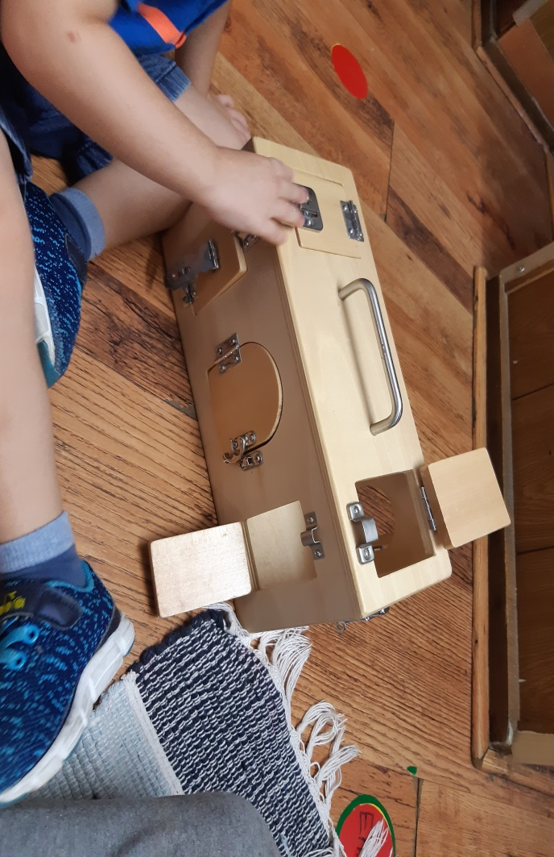
Den třetí
Tvořivé aktivity pro děti s OMJ
-malba
- otiskování
-střhání, lepení
Výstupy:
-metoda názorně demonstrační
-metoda slovní- rozhovor, děti s OMJ
-individuální přístup asistenta pedagoga
-rozvoj jemné motoriky
-individuální opakování slovní zásoby
Nejmladší děti-3-4 roky
-jednoduché aktivity
-manipulace s předměty
-práce s modelínou
-zpěv písně podle CD
s pohybem
Metoda názorně demonstrační
-využití hudebně pohybových aktivit
-děti s OMJ – četba příběhu – pomoc s pochopením textu formou obrázků
Forma- individuální
skupinová-zpěv, pohyb
Děti s OMJ pracují formou nápodoby

Slide 8
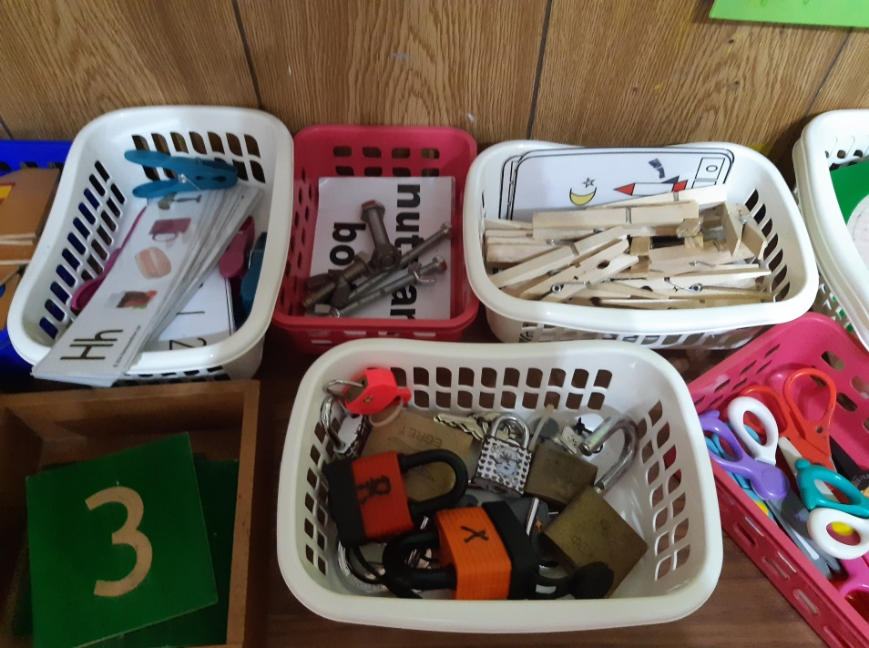
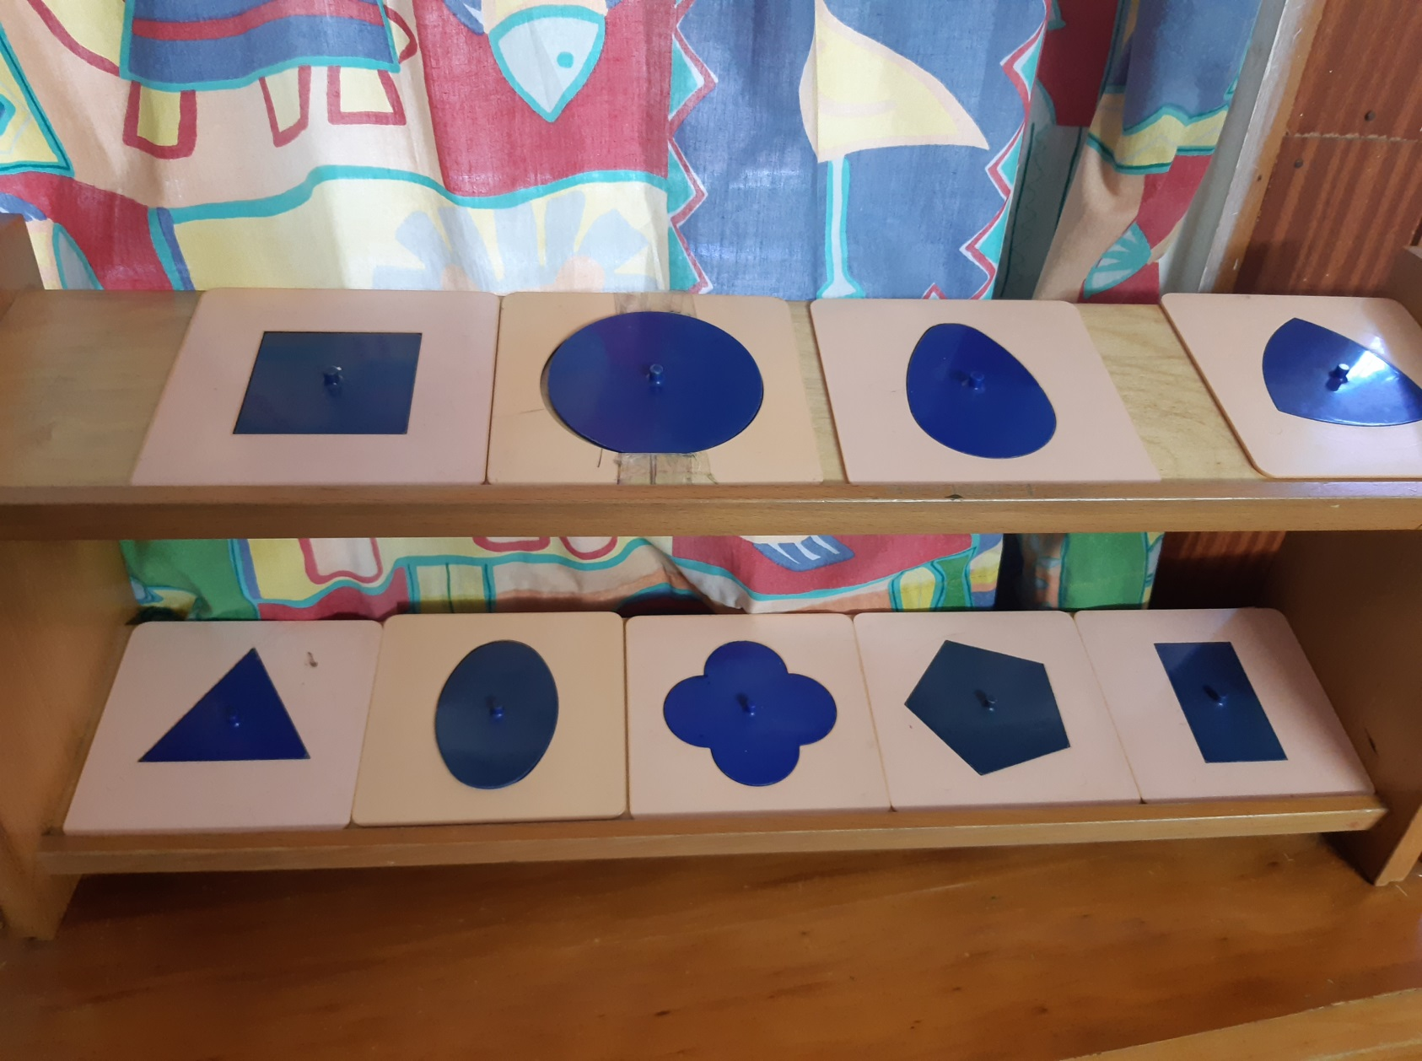
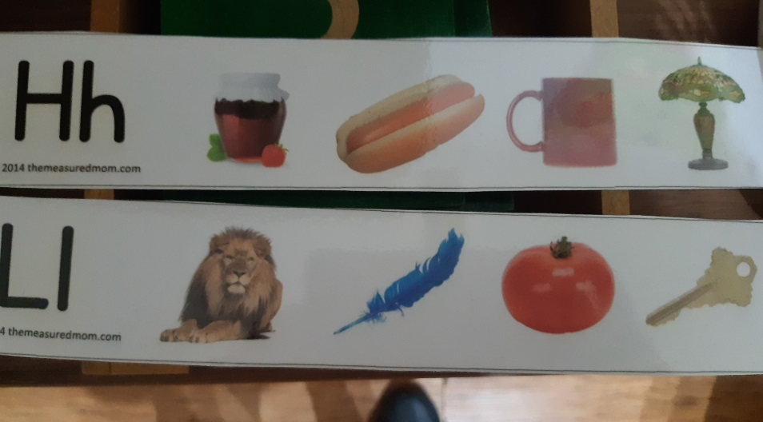
Dostatek pomůcek ke společné i individuální práci s dětmi

Slide 9
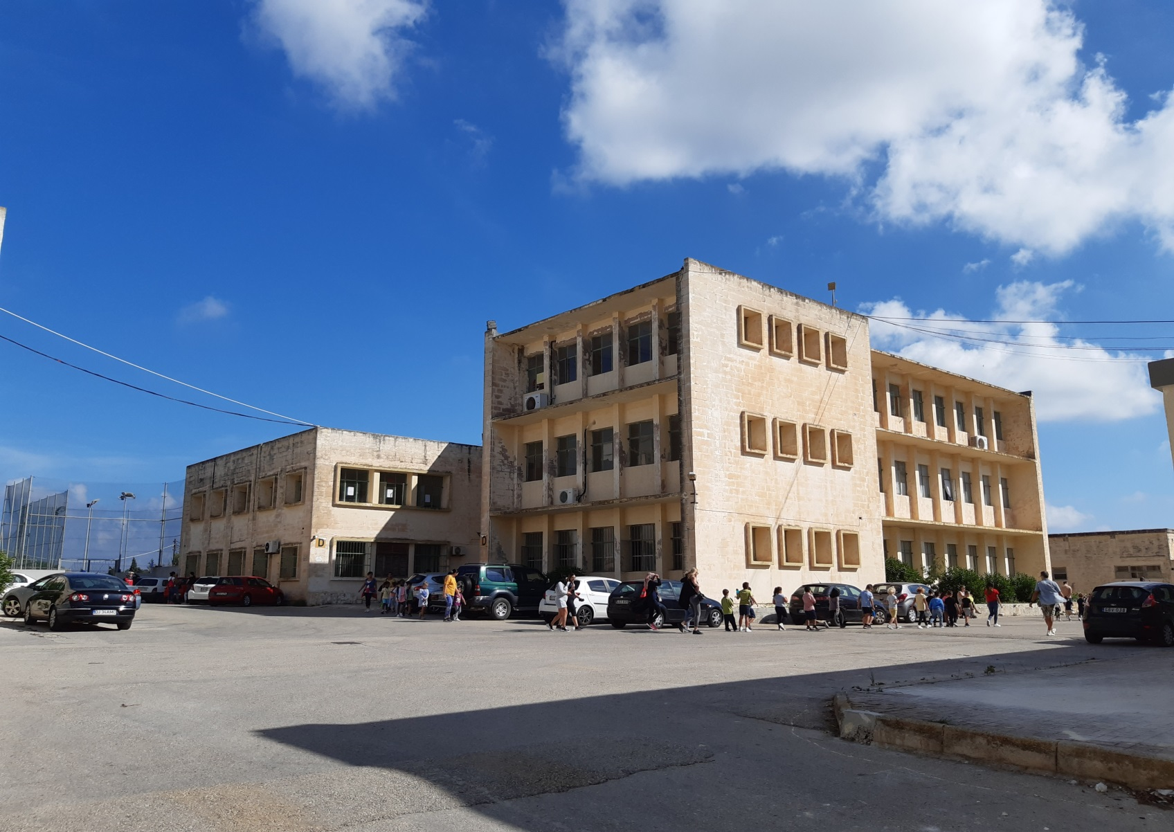
Maria Regina College Naxxar Induction Centre

Slide 10
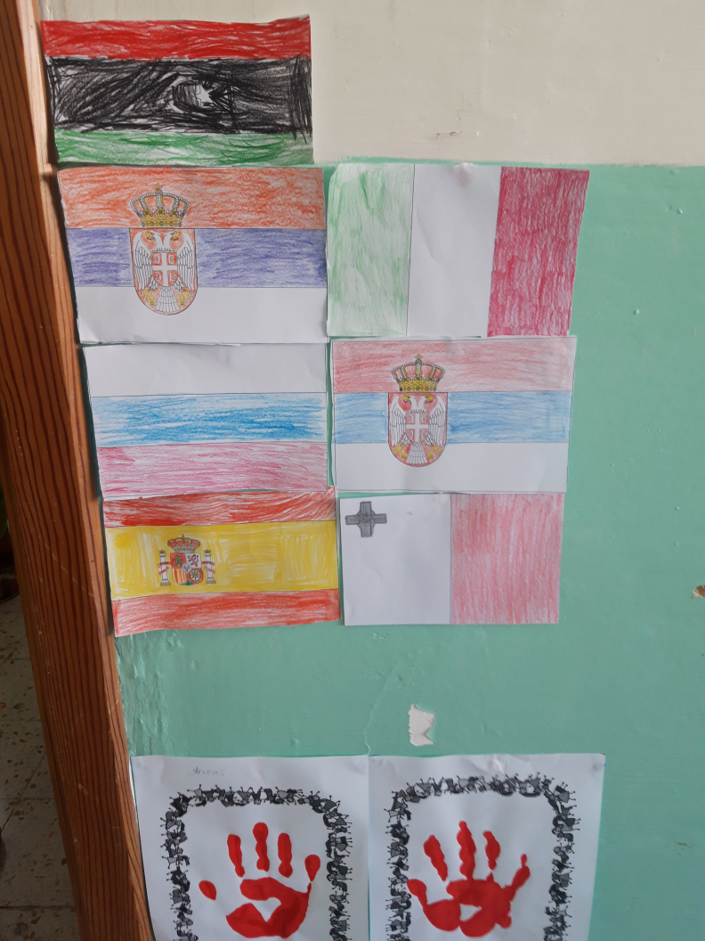
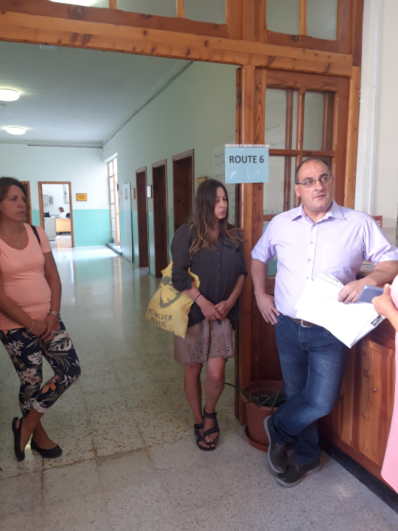
Den první
Seznámení se s fungováním školy:
-Dětí 27 národností (Srbsko, Litva,
Rusko, Itálie, Kolumbie, Indie..)
-6 přípravných tříd a 5 tříd pokročilých
-Děti neumí vůbec anglicky (v ní je výuka)
-Rodiče neumí anglicky – večerní kurzy
-Ve třídě max. 15 dětí – 1 učitel
-Vzdělávání je zdarma
-Děti od 5 let
Po zvládnutí jazyka se děti zařazují do
svých spádových škol
Prohlídky školy, beseda s vedením školy,
beseda se učiteli

Slide 11
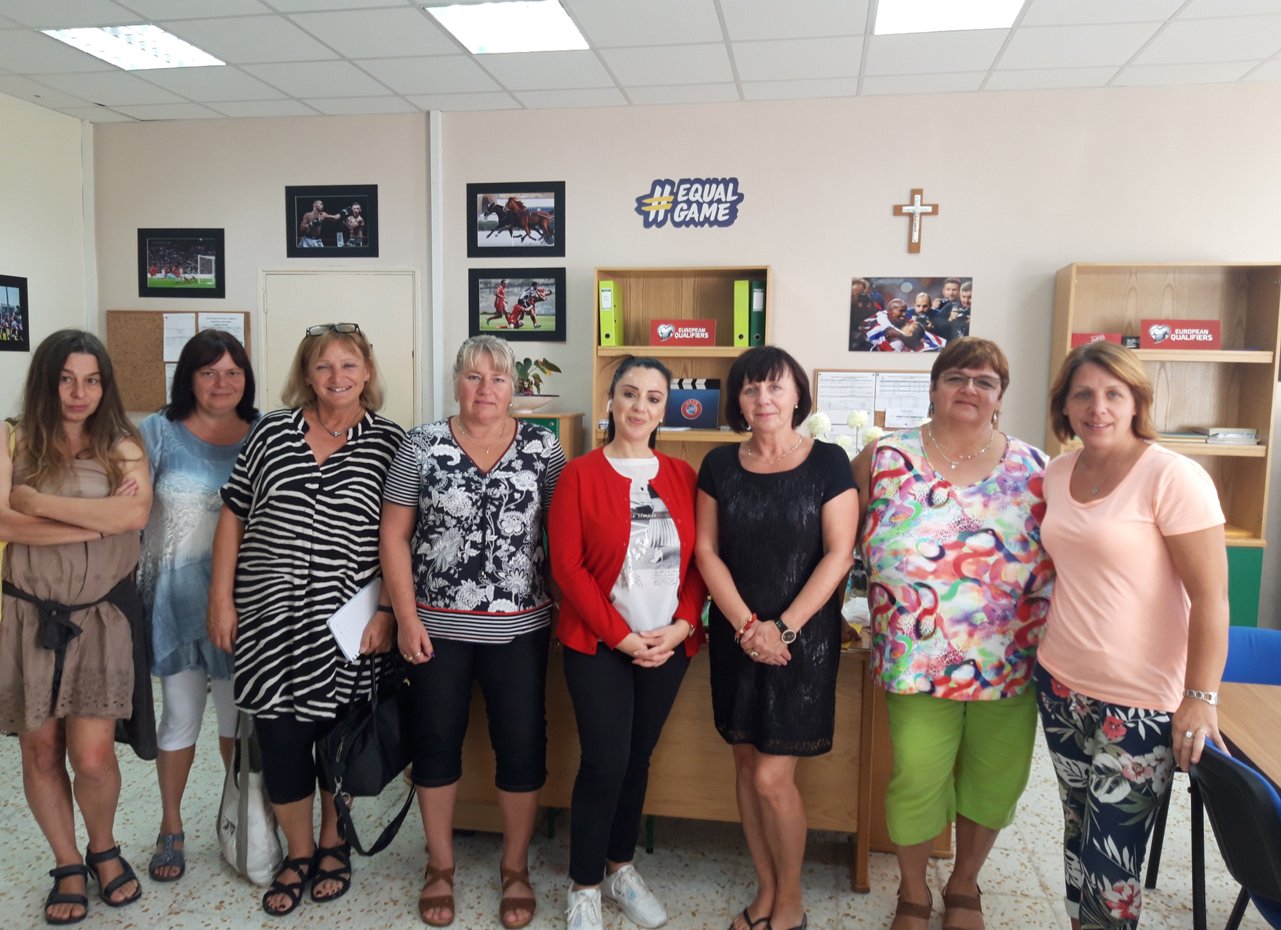

Slide 12
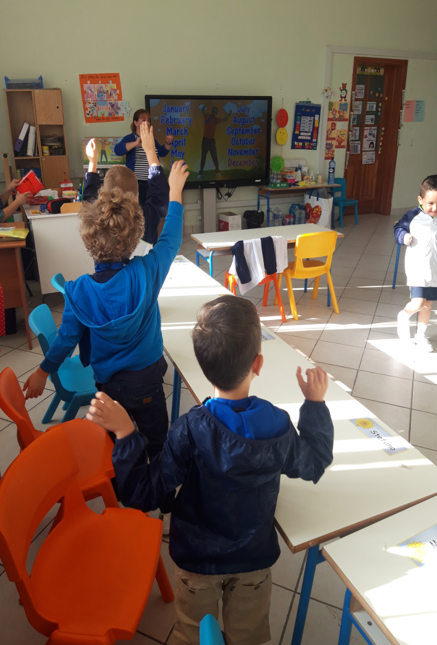
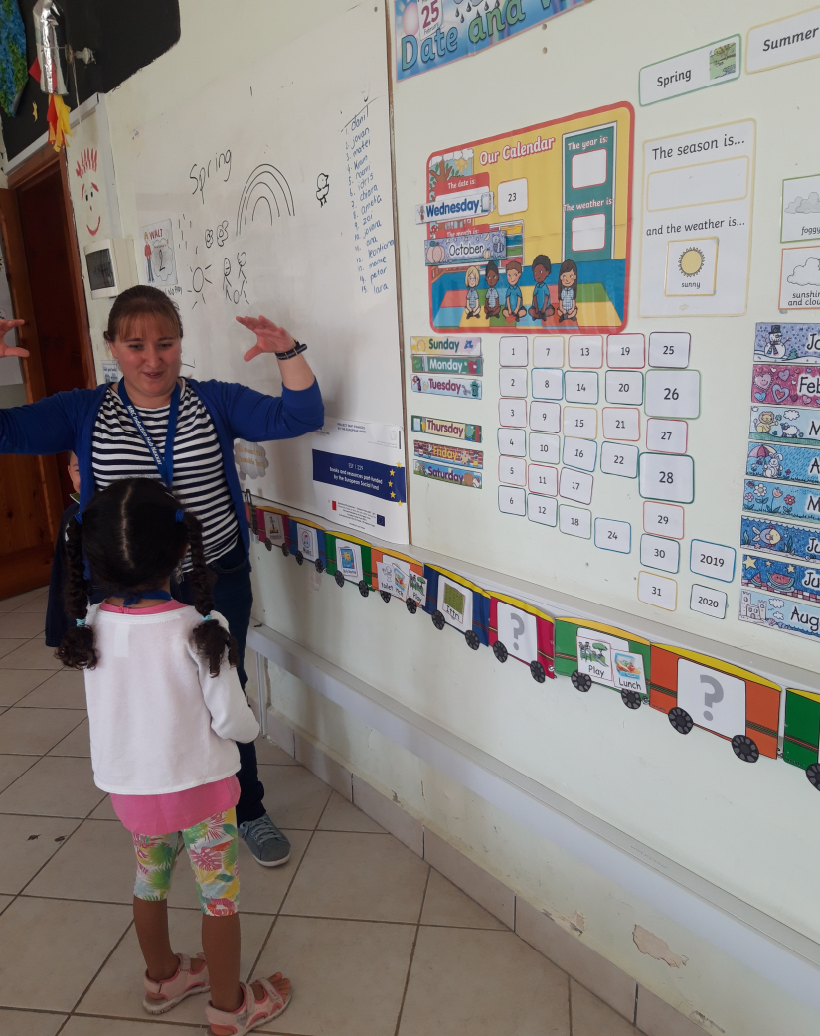
Den druhý
Ve škole den otevřených dveří pro rodiče
Práce učitelů s pomoci IT
Ve třídě přítomno 10 dětí
Řečové dovednosti spojovány s pohybem
Výuka v angličtině, jednoduché téma
Téma – počasí, dny v týdnu, měsíce v roce
Využití obrázků, neustálé opakování
Klidný přístup k dětem, častá pochvala, pozitivní motivace
Píseň s pohybem
Výuka není statická

Slide 13
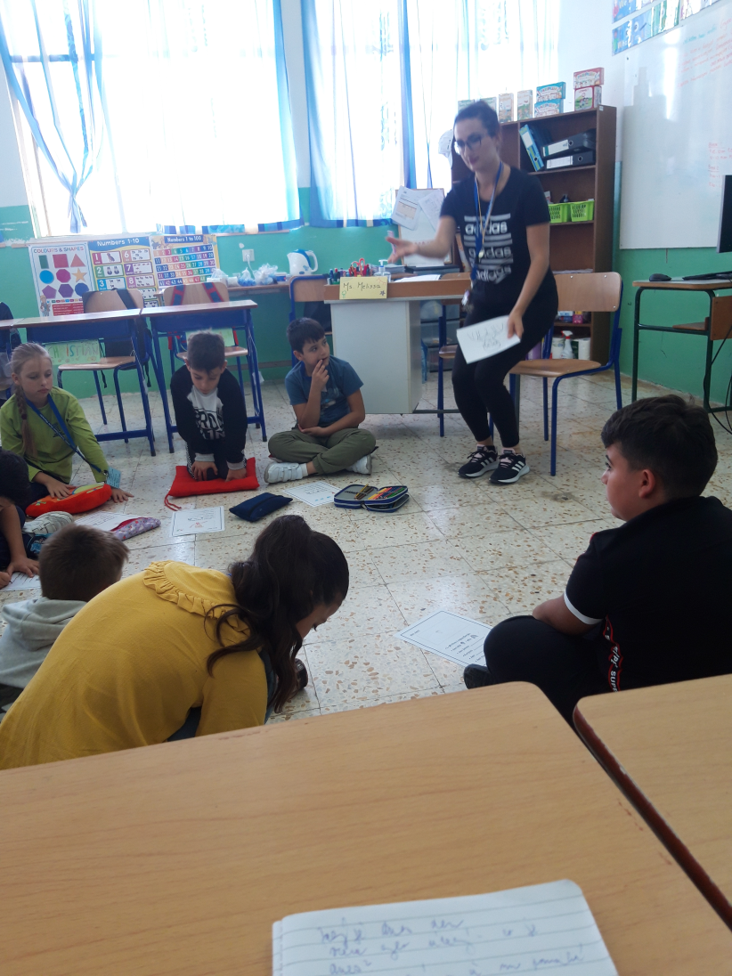
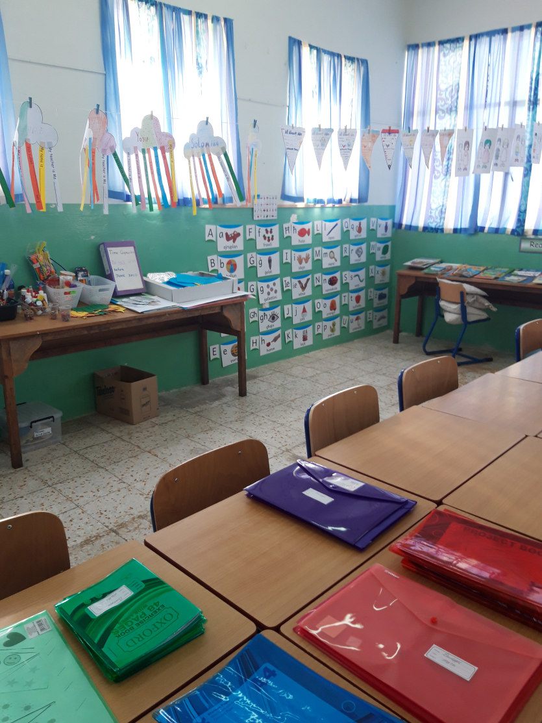
Výuka Maltštiny
Skupina starších dětí – 8 let
Ve třídě je přítomno 8 dětí a jedna učitelka
Děti již zvládají angličtinu
Převažuje konverzace
Použití obrázků
Nejprve vysvětlení, učitelka se ujistí, zda dítě rozumí úkolu – každý se zkusí samostatně, pokud chybuje, dostane ještě jednu příležitost
Na závěr zařazen pracovní list – na jeho základě učitelka vyhodnotí, že děti úkol zvládly
Opakování
Podnětné prostředí

Slide 14
Den třetí
Hudební výchova
Hudbě je věnována velká pozornost
Zpěv provází děti celý den
Rytmizace pomáhá zvládat výuku angličtiny
Speciální učebna pro výuku Hv – učí ji speciální učitel
Skupina dětí 6 letých, počet dětí ve třídě 15
Téma – orchestr. Vysvětlení, rozdělení hudebních nástrojů do 5 skupin
Poslech, použití interaktivní tabule, napodobování hry, ukázky hry na housle
Pracovní list – upevnění pochopení názvů jednotlivých nástojů
Pochvala a pozitivní přístup k dětem

Slide 15
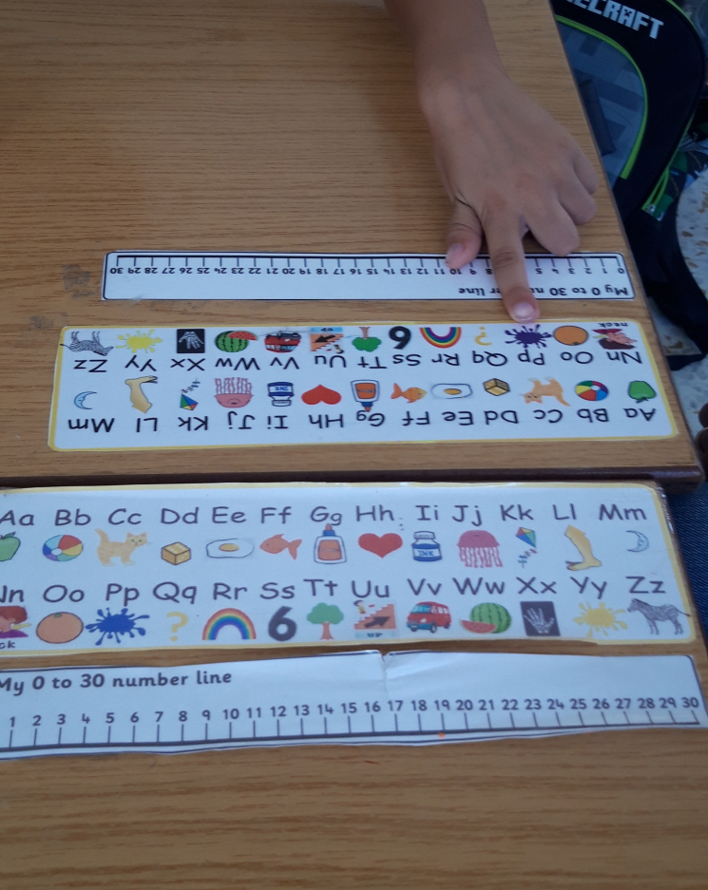
Jazyková výchova - angličtina
Skupina dětí 5 letých
Počet dětí 14
Jedna učitelka
Poznávání první hlásky na začátku slova – těžký úkol
Dopomoc audio i video, využití interaktivní tabule
Obrázkové pomůcky v celé třídě i na pracovních stolech dětí
Děti neklidné, učitelka velmi trpělivá
Děti hledají první písmeno ve slově na tabulkách s abecedou
Využití pracovních listů

Slide 16
Děkujeme za pozornost Monika Fischkandlová Mgr. Alena Slípková

